Slide 1
HİPERTANSİYONA YAKLAŞIM
DR. AYSEL AKAR

Slide 2

İzole sistolik hipertansiyon: Sistolik ≥130 mmHg ve <80 mmHg diyastolik kan basıncı,
İzole diyastolik hipertansiyon: <130 mmHg sistolik ve ≥80 mmHg diyastolik kan basıncı
Sistolik/diyastolik mikst hipertansiyon :
Kan basıncı sistolik ≥130 mmHg ve diyastolik ≥80 mmHg olan hastalarda
https://hisarhospital.com/basit-ama-bilinmeli-kan-basinci-nasil-olculur/

Slide 3
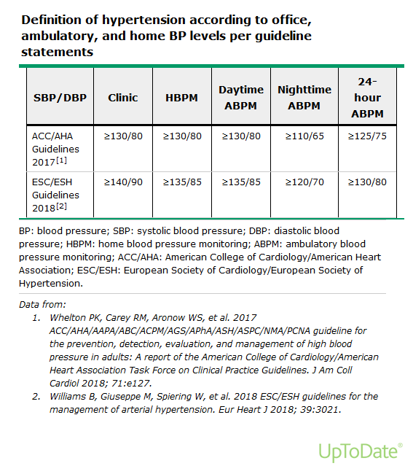

Slide 4
Bireysel bir hastayı değerlendirirken, hipertansiyon tanısı koymak karmaşıktır ve hem ofis içinde hem de dışında uygun teknik kullanılarak tekrarlanan kan basıncı ölçümlerinin entegrasyonunu gerektirir.

Slide 5
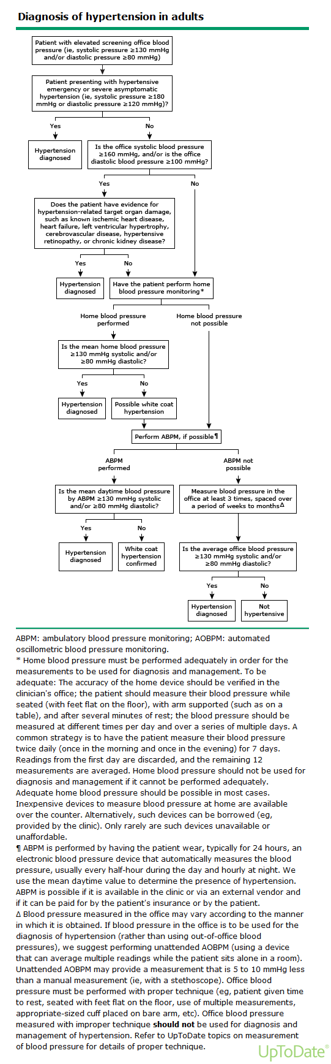

Slide 7
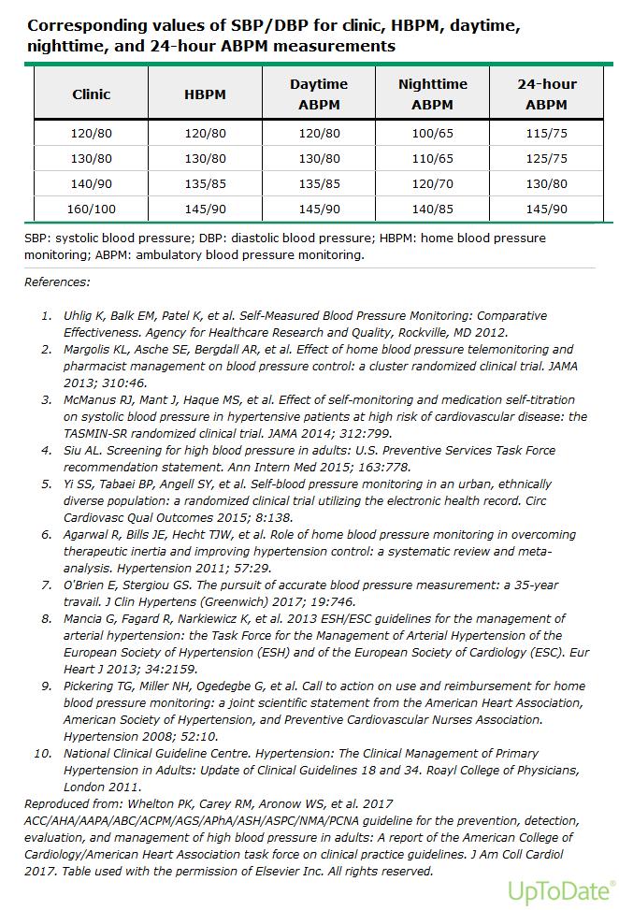

Slide 8
Beyaz önlük hipertansiyonu — Ofis okumalarıyla sürekli olarak yükselen, ancak ofis dışı okumalara dayalı hipertansiyon için tanı kriterlerini karşılamayan kan basıncı
Maskeli hipertansiyon — Ofis dışı ölçümlerle sürekli olarak yükselen ancak ofis okumalarına dayalı hipertansiyon kriterlerini karşılamayan kan basıncı

Slide 9
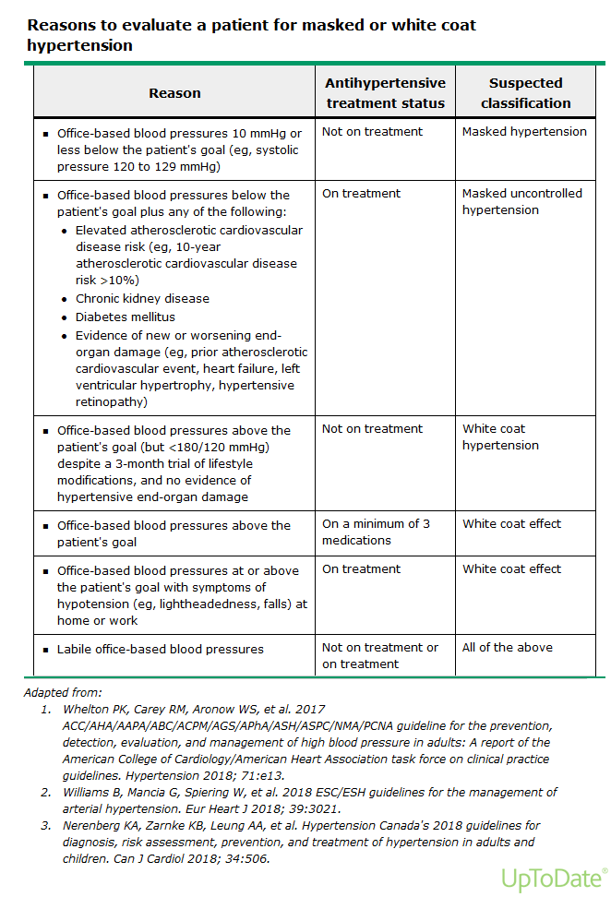

Slide 10
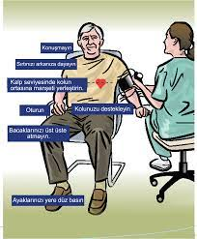
Birden fazla kan basıncı ölçümü alınmasına ek olarak, en azından ilk ziyarette kan basıncı her iki koldan da ölçülmeli
Yaşlı bireylerde veya potansiyel ortostatik semptomları olanlarda, postüral ölçümler de yapılmalı
Sol ve sağ kollardaki sistolik kan basıncı ölçümleri arasında 15 mmHg'den fazla bir tutarsızlık, subklavyen stenozu ve dolayısıyla periferik arter hastalığını gösterebilir.
İki kol arasında önemli bir kan basıncı farkı varsa, sonraki ziyaretlerde ölçüm için ikisinden daha yüksek olanı kullanılmalıdır.
http://tekinakpolat.com/tansiyonu-dogru-olcmek/

Slide 11
Sırtüstü pozisyondan yardımsız dik pozisyona geçerken sistolik basıncın 20 mmHg veya daha fazla düşmesi olarak tanımlanan postural hipotansiyon, 65 yaş üstü hastalarda, ayakta dururken baş dönmesi veya güçsüzlük yaşayanlarda veya diyabet veya Parkinson hastalığı olanlarda takip edilmelidir.

Slide 12
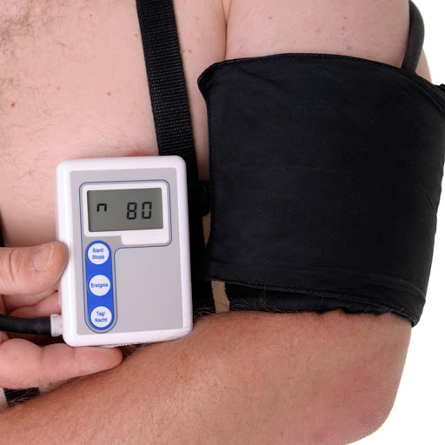
Ambulatuvar kan basıncı izleme
Yirmi dört saatlik ABPM, hipertansiyon ve beyaz önlük hipertansiyonu tanısını doğrulamak için tercih edilen yöntemdir, ancak rutin klinik uygulamada kullanılabilirliği sınırlıdır.
http://www.sabriseyis.com/tr/tanisal-islemler/26/tansiyon-holter-24-saatlik-ambulatuar-kan-basinci-olcumu

Slide 13
Evde kan basıncı izleme — Doğru evde kan basıncı ölçümleri elde etmek için uygun eğitim ve ekipman çok önemlidir. Hastalara, brakiyal arterdeki (üst kol) kan basıncını ölçen doğrulanmış, otomatik bir osilometrik cihaz kullanmaları ve ölçümleri sessiz bir odada, oturma pozisyonunda, sırt ve kol desteklenmiş ve bacaklar çaprazlanmamış olarak beş dakika dinlendikten sonra yapmaları talimatı verilmelidir. . Her ay bir hafta boyunca hem sabah hem de akşam ölçümleri alınarak en az 12 ila 14 ölçüm yapılmalıdır

Slide 14
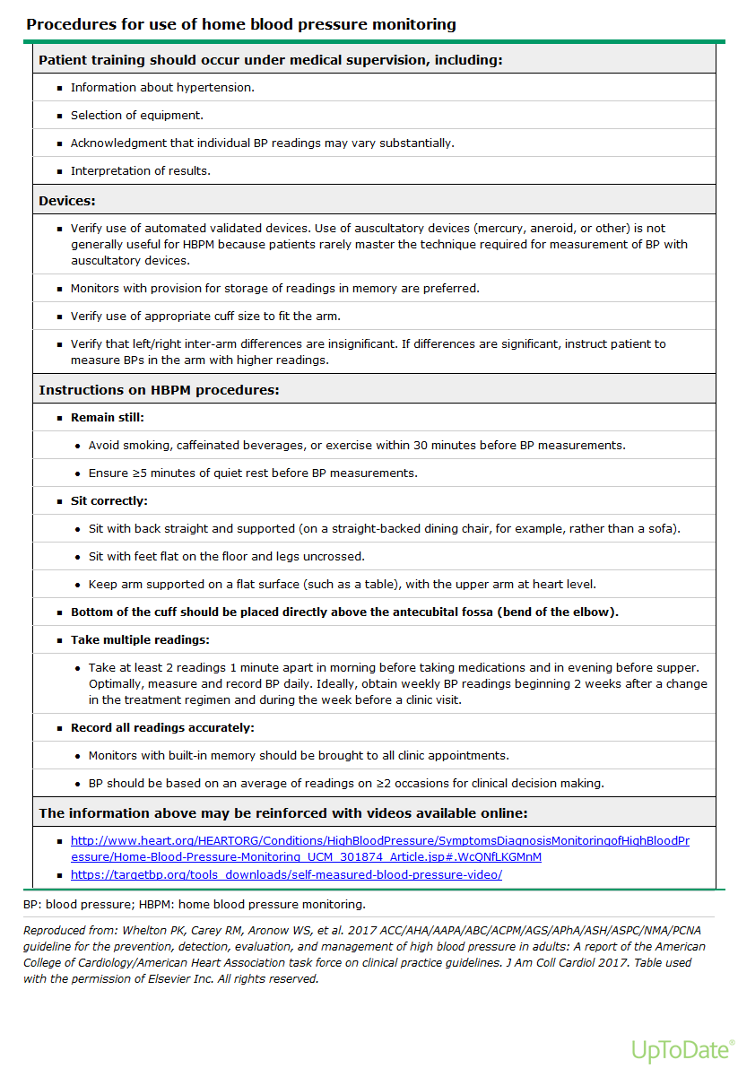

Slide 15
Kan basıncı, çok çeşitli koşullarda organ perfüzyonunu sürdürmek için ortamdaki değişikliklere tepki verir.
Kan basıncını belirleyen birincil faktörler:
Sempatik sinir sistemi,
Renin-anjiyotensin-aldosteron sistemi
Plazma hacmidir (büyük ölçüde böbrekler aracılığıyla).

Slide 16

Primer (temel) hipertansiyon için risk faktörleri
Yaş
Obezite
Aile öyküsü
Irk
Azalmış nefron sayısı
Yüksek sodyum diyeti
Aşırı alkol tüketimi
Fiziksel hareketsizlik
https://www.medikalakademi.com.tr/obezite-nedir-kimlere-morbid-obez-denebilir-tedavisi-mumkun-mu/

Slide 17
HİPERTANSİYONUN İKİNCİL VEYA KATKIDA BULUNAN NEDENLERİ
Reçeteli veya reçetesiz satılan ilaçlar
Oral kontraseptifler, özellikle yüksek dozlarda östrojen içerenler
teroid olmayan antiinflamatuar ajanlar (NSAID'ler)
Trisiklik antidepresanlar, seçici serotonin geri alım inhibitörleri ve monoamin oksidaz inhibitörleri dahil antidepresanlar
•Hem glukokortikoidler hem de mineralokortikoidler dahil kortikosteroidler
•Fenilefrin ve psödoefedrin gibi dekonjestanlar
•Bazı zayıflama ilaçları
•Sodyum içeren antasitler
•eritropoietin
•Siklosporin veya takrolimus
•Metilfenidat ve amfetaminler dahil uyarıcılar
•Klozapin ve olanzapin dahil atipik antipsikotikler
•Bevacizumab gibi anjiyogenez inhibitörleri
•Sunitinib ve sorafenib gibi tirozin kinaz inhibitörleri

Slide 18
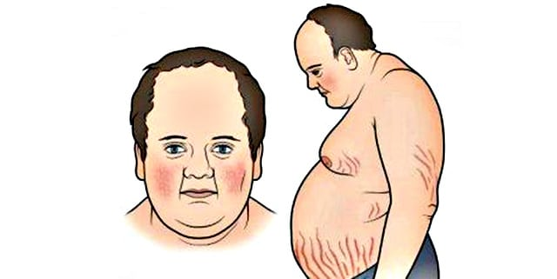
Yasadışı uyuşturucu kullanımı
Birincil böbrek hastalığı
Primer aldosteronizm
Renovasküler hipertansiyon
Obstrüktif uyku apnesi
Feokromositoma
Cushing sendromu
Hipotiroidizm, hipertiroidizm ve hiperparatiroidizm
Aort koarktasyonu
https://www.medikalakademi.com.tr/cushing-hastaligi-nedir-belirtileri-ve-tedavisi/

Slide 19
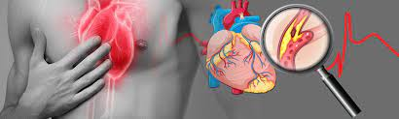
HİPERTANSİYON KOMPLİKASYONLARI
Sol ventrikül hipertrofisi
Kalp yetmezliği
İskemik inme
İntraserebral kanama
Miyokard enfarktüsü ve koroner müdahaleler dahil iskemik kalp hastalığı
Kronik böbrek hastalığı ve son dönem böbrek hastalığı
https://www.acilcalisanlari.com/inferior-miyokard-infarktusu.html

Slide 20
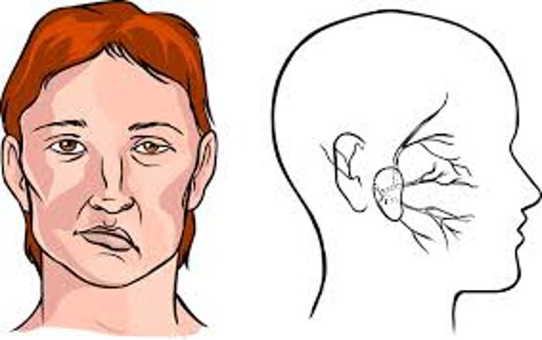
Kan basıncı >115 mmHg sistolik veya >75 mmHg diyastolik olan tüm yaş gruplarında risk artmaya başlamıştır.
Her 20 mmHg daha yüksek sistolik ve 10 mmHg daha yüksek diyastolik kan basıncı için, kalp hastalığı veya felçten ölüm riski iki katına çıkar.
https://www.doktortakvimi.com/blog/inme-felc

Slide 21
Hipertansiyon tespit
Normal kan basıncına sahip yetişkinler, her yıl kan basınçlarını yeniden değerlendirmelidir.
Hipertansiyon için risk faktörleri (örn. obezite) varsa veya önceden ölçülen sistolik kan basıncı 120 ila 129 arasındaysa, yetişkinler en az altı ayda bir değerlendirilmelidir.
Uygun teknikle ve ofiste validasyonu yapılmış bir cihazla ölçüldüğünde ortalama ev kan basıncının ≥130 mmHg sistolik veya ≥80 mmHg diyastolik olması durumunda hipertansiyon tanısı konur.

Slide 22
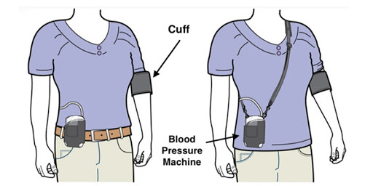
ABPM
Özellikle evde yeterli kan basıncı elde edilemiyorsa, evde yapılan ölçümlerin geçerliliği hakkında şüphe varsa veya ofis ve ev ölçümleri arasında büyük bir tutarsızlık varsa, ABPM'nin hazır olduğu ortamlarda evde kan basıncı izlemesine bir alternatiftir.
ABPM kullanırken, ortalama gündüz kan basıncı ≥130 mmHg sistolik veya ≥80 mmHg diyastolik ise hipertansiyon tanısı konur.
http://heartwest.com.au/24-hour-ambulatory-blood-pressure-monitoring-abpm/

Slide 23
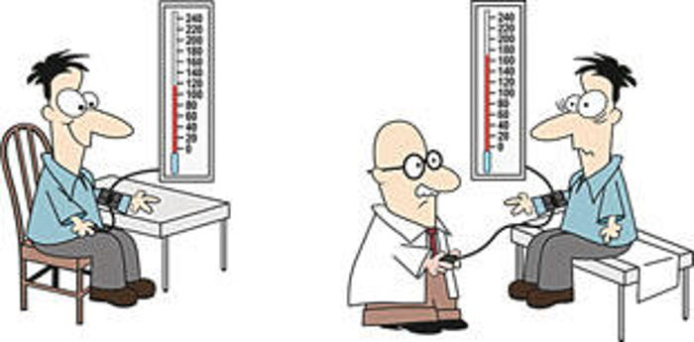
Ofis kan basıncının sistolik ≥130 mmHg veya diyastolik ≥80 mmHg olduğu, ancak ofis dışı kan basıncının (ortalama gündüz veya ortalama ev) sistolik <130 mmHg ve diyastolik <80 mmHg olduğu saptanan hastalarda daha çok beyaz önlük hipertansiyonu vardır.
Beyaz önlük hipertansiyonunu düşündüren ev okumaları olan hastalarda, ABPM ile doğrulamayı öneriyoruz ,bu hastalar zamanla hipertansiyon geliştirebileceğinden, ofis dışında kan basıncı izlemesi ile en az yılda bir kez yeniden değerlendirilmelidir.
https://www.doktortakvimi.com/blog/beyaz-onluk-hipertansiyonu-nedir

Slide 24
DEĞERLENDİRME
Ofis ölçümlerine dayanarak hipertansiyondan şüphelenildiğinde veya ofis dışındaki kan basıncı ölçümlerine göre doğrulandığında, aşağıdakileri belirlemek için bir değerlendirme yapılmalıdır.
●Varsa hedef organ hasarının boyutu
●Yerleşik kardiyovasküler veya böbrek hastalığının varlığı
●Diğer kardiyovasküler risk faktörlerinin varlığı veya yokluğu
●Hipertansiyona potansiyel olarak katkıda bulunabilecek yaşam tarzı faktörleri
●Potansiyel engelleyici maddeler (örneğin, nonsteroid antiinflamatuar ilaçların [NSAID'ler], östrojen içeren oral kontraseptiflerin kronik kullanımı)

Slide 25
Geçmiş - Öykü
Hızlandırıcı veya ağırlaştırıcı faktörlerin (reçeteli ilaçlar, reçetesiz NSAID'ler ve alkol tüketimi dahil),
hipertansiyonun süresini,
önceki tedavi girişimleri,
hedef organ hasarının kapsamını belirlemeye yardımcı olan gerçekleri araştırmalıdır ve kardiyovasküler hastalık için bilinen diğer risk faktörlerinin varlığı

Slide 26
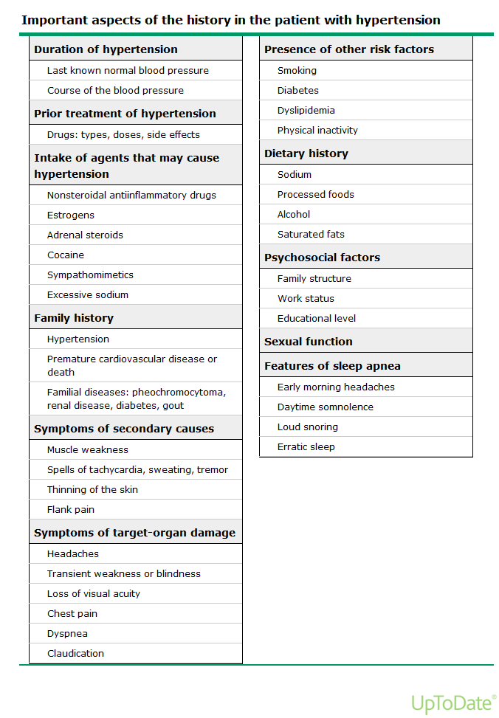

Slide 27
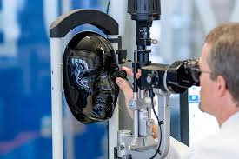
Fizik muayene
Fizik muayenenin ana hedefleri;
son organ hasarı belirtilerini,
yerleşik kardiyovasküler hastalığı
sekonder hipertansiyonun potansiyel nedenlerine ilişkin kanıtları değerlendirmektir.
Fizik muayene, hipertansif retinopatiyi değerlendirmek için yeterince kullanılmayan ancak önemli fundoskopik muayeneyi içermelidir.
https://www.vrmagic.com/news/eyesi-slit-lamp-fundoscopy-module-available

Slide 28
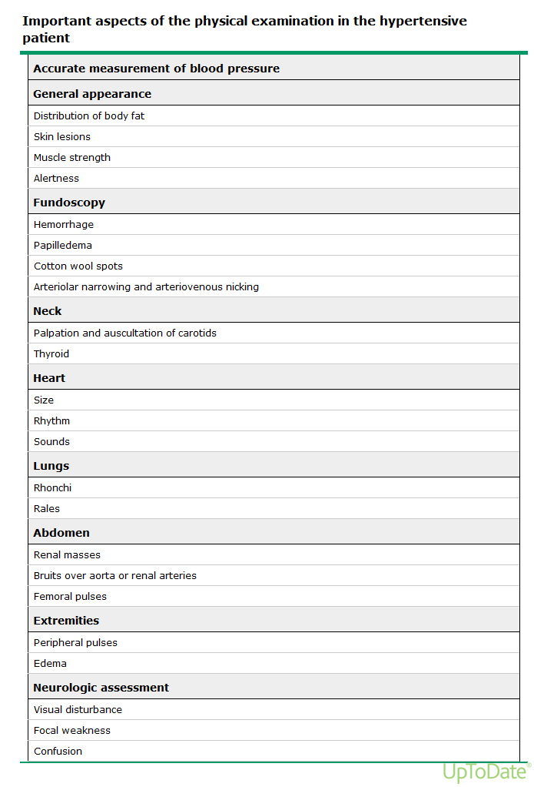

Slide 29

Laboratuvar testleri
Yeni teşhis edilmiş hipertansiyonu olan tüm hastalarda aşağıdaki testler yapılmalıdır .
Elektrolitler (kalsiyum dahil) ve serum kreatinin (tahmini glomerüler filtrasyon hızını hesaplamak için)
●Açlık glikozu
●idrar tahlili
●Tam kan sayımı
●Tiroid uyarıcı hormon
●Lipit profili
●Elektrokardiyogram
●10 yıllık aterosklerotik
kardiyovasküler hastalık riskini hesaplayın
https://www.kuantumtedavi.com/teshis/laboratuvar-testleri/

Slide 30

Ek testler
●İdrar albümini/kreatinin oranı: Artmış albüminüri, kardiyovasküler hastalık için bağımsız bir risk faktörü olarak kabul edilmektedir; diyabet veya kronik böbrek hastalığı olan tüm hastalarda yapılmalıdır
●Ekokardiyografi, sol ventrikül hipertrofisinin (LVH) varlığını belirlemede elektrokardiyogramdan daha hassas bir araçtır, ancak kullanımı masraf ve LVH tanısı konduğunda sonuca dayalı tedavi farklılıklarını tanımlayan klinik çalışmaların eksikliği nedeniyle sınırlıdır
http://www.gazetevatan.com/eko-nasil-cekilir-nasil-yapilir-bebeklerde-ekogardiyografi-1303812-saglik/

Slide 31
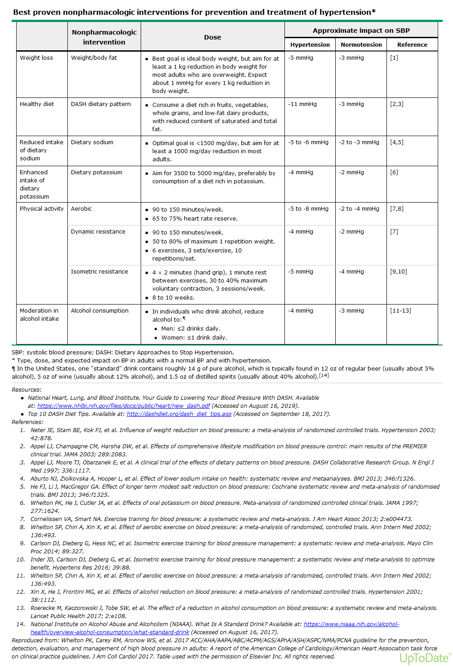
TEDAVİ

Slide 32
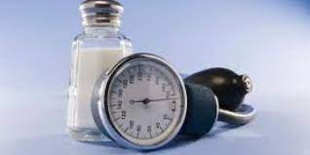
FARMAKOLOJİK OLMAYAN TEDAVİ
Diyet tuzu kısıtlaması :
Hipertansif ve normotansif bireylerde kan basıncında sırasıyla 4,8/2,5 ve 1,9/1,1 mmHg'lik bir düşüştür.
Potasyum takviyesi:
Tercihen diyet değişikliği ile, kronik böbrek hastalığı veya potasyum atılımını azaltan ilaçların kullanımı ile kontrendike olmadıkça
https://www.etoplum.com/tuz-tuketiminin-tansiyona-etkisi.html

Slide 33
Kilo kaybı:
Kan basıncındaki düşüş genellikle her 1 kg kilo için 0,5 ila 2 mmHg arasında değişir.

Slide 34
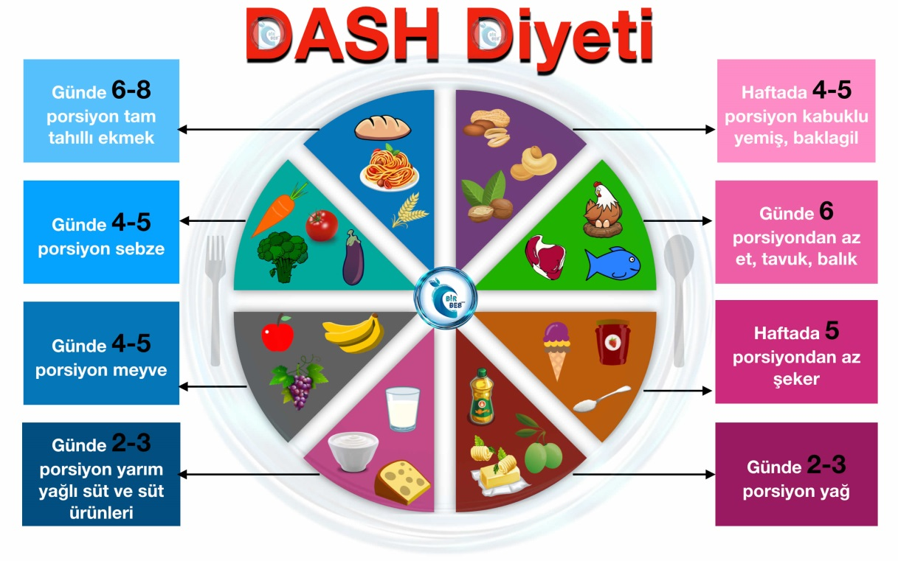
DASH Diyeti :
Hipertansiyonu Durdurmak için Diyet Yaklaşımları (DASH) diyet modeli sebze, meyve, az yağlı süt ürünleri, kepekli tahıllar, kümes hayvanları, balık ve kuruyemişlerde yüksek ve tatlılarda, şekerli içeceklerde ve kırmızı etlerde düşüktür.
Potasyum, magnezyum, kalsiyum, protein ve lif açısından zengindir, ancak doymuş yağ, toplam yağ ve kolesterol açısından düşüktür.
https://www.birbes.com/dash-diyeti-nedir-nasil-uygulanir-hipertansiyon-uzerine-etkileri-nelerdir-6576/

Slide 35

Egzersiz :Aerobik, dinamik direnç ve izometrik direnç egzersizi, kilo kaybından bağımsız olarak sistolik ve diyastolik basıncı sırasıyla ortalama 4 ila 6 mmHg ve 3 mmHg azaltabilir.
Kan basıncında bir azalma olduğunu gösteren çoğu çalışma, 12 haftalık bir süre boyunca yaklaşık 40 dakika süren, haftada en az üç ila dört seans orta yoğunlukta aerobik egzersiz yapmıştır.
Sınırlı alkol alımı
https://www.365gun.com/kolay-egzersiz/aslinda-hafif-egzersiz-bile-faydali

Slide 36

Farmakolojik tedavi
Ofis dışında gündüz kan basıncı ≥135 mmHg sistolik veya ≥85 mmHg diyastolik (veya ofis dışında ölçümler mevcut değilse ortalama ofis kan basıncı ≥140 mmHg sistolik veya ≥90 mmHg diyastolik) olan hastalar
http://toksilab.com/tidi.html

Slide 37
Ofis dışında kan basıncı (ortalama evde veya gündüz ayaktan) ≥130 mmHg sistolik veya ≥80 mmHg diyastolik (veya ofis dışında ölçümler mevcut değilse, uygun şekilde ölçülen ofis okumalarının ortalaması ≥130 mmHg sistolik) olan hastalar veya ≥80 mmHg diyastolik) aşağıdaki özelliklerden bir veya daha fazlasına sahip olanlar:

Slide 38
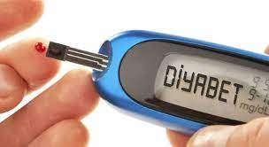
Yerleşik klinik kardiyovasküler hastalık (örneğin, kronik koroner sendrom [stabil iskemik kalp hastalığı], kalp yetmezliği, karotis hastalığı, önceki inme veya periferik arter hastalığı)
•Tip 2 şeker hastalığı
•Kronik böbrek hastalığı
•65 yaş ve üstü
•Tahmini 10 yıllık aterosklerotik kardiyovasküler hastalık riski en az yüzde 10
https://indigodergisi.com/2018/11/tip-2-diyabet-kontrolu/

Slide 39
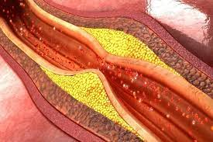
Bununla birlikte,
Evre 1 hipertansiyonu (130 ila 139 mmHg sistolik ve 80 ila 89 mmHg diyastolik) olan ve
75 yaşın üzerinde olan veya
Tahmini 10- yılda en az yüzde 10 aterosklerotik kardiyovasküler hastalık riski (ancak klinik kardiyovasküler hastalık, diyabet veya kronik böbrek hastalığı yok).
https://www.tokatgazetesi.com/aterosklerotik-kalp-hastaligi-nedir/

Slide 40

Bu spesifik hasta popülasyonları için, ortak karar verme ile bireyselleştirilmiş bir yaklaşım öneriyoruz .
Tekrarlayan düşmeler,
demans,
çoklu komorbiditeler,
ortostatik hipotansiyon,
bakımevinde kalma veya
sınırlı yaşam beklentisi olanlar arasında
antihipertansif tedaviyi kesmeyi düşünüyoruz.
https://www.devletdestekli.com/yasli-bakimevi-fiyatlari/

Slide 41
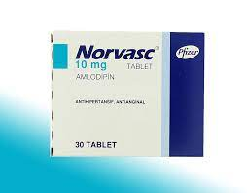
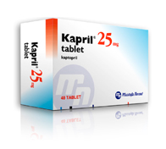
Komorbiditelere dayalı belirli bir ilaç için spesifik endikasyonlar yoksa,
Tiyazid benzeri veya tiyazid tipi diüretikler
●Uzun etkili kalsiyum kanal blokerleri (çoğunlukla amlodipin gibi bir dihidropiridin )
●Anjiyotensin dönüştürücü enzim (ACE) inhibitörleri
●Anjiyotensin II reseptör blokerleri (ARB'ler)
https://prospektus.co/ilac/norvasc-10-mg-30-tablet/
https://rehberilac.com/kapril-25-mg-48-tablet/

Slide 42
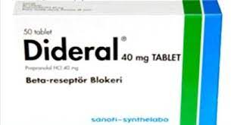
Başlangıç ​​tedavisinin seçiminde ek hususlar:
●Siyah hastalarda başlangıç ​​monoterapisi olarak: tiyazid benzeri bir diüretik veya uzun etkili dihidropiridin kalsiyum kanal blokeri kullanılmalıdır.
●Diyabetik nefropatisi veya diyabetik olmayan kronik böbrek hastalığı olan hastalarda, özellikle proteinüri ile komplike olduğunda, başlangıç ​​monoterapisi için bir ACE inhibitörü veya bir ARB kullanılmalıdır.
●Beta blokerler, iskemik kalp hastalığı veya azalmış ejeksiyon fraksiyonu ile kalp yetmezliği gibi kullanımları için spesifik (zorlayıcı) bir endikasyon olmadığında artık başlangıç ​​monoterapisi olarak önerilmemektedir.
https://rehberilac.com/kapril-25-mg-48-tablet/
https://www.ilactr.com/ilac/dideral.html

Slide 43

Kombinasyon tedavisi
Tek ajan tedavisi, başlangıç ​​sistolik kan basıncı hedeflerinin 15 mmHg veya üzerinde olan çoğu hastada kan basıncını yeterince kontrol etmeyecektir. Farklı sınıflardan ilaçlarla kombinasyon tedavisi, tek bir ajanın dozunu iki katına çıkarmaktan önemli ölçüde daha fazla kan basıncı düşürücü etkiye sahiptir ve genellikle daha yüksek doz monoterapi ile görülen yan etkilerde azalma olur .
Kan basıncını kontrol etmek için birden fazla ajana ihtiyaç duyulduğunda, uzun etkili bir dihidropiridin kalsiyum kanal blokörü ile birlikte uzun etkili bir ACE inhibitörü veya ARB ile tedaviyi öneriyoruz.
Bir ACE inhibitörü veya ARB'nin bir tiyazid diüretik ile kombinasyonu da kullanılabilir, ancak hidroklorotiyazid kullanıldığında daha az faydalı olabilir.
https://www.medikalakademi.com.tr/hipertansiyon-nedir-nedenleri-belirtileri-teshis-tedavi/

Slide 44
Kan basıncı, hedef kan basıncının 20 mmHg sistolik veya 10 mmHg diyastolik üzerinde olan herhangi bir hastada, farklı sınıflardan iki birinci basamak ajan ile başlangıç ​​kombinasyon antihipertansif tedavisi önerilir
İki antihipertansif ilacın kullanılmasına rağmen kan basıncı kontrolsüz kalırsa, hem uzun etkili bir dihidropiridin kalsiyum kanal blokörü hem de tiyazid benzeri bir diüretik ile birlikte ACE inhibitörü veya ARB ile tedaviyi öneririz. ( klortalidon tercih edilir).
Bacak şişmesi nedeniyle uzun etkili bir dihidropiridin kalsiyum kanal blokeri tolere edilmiyorsa, bunun yerine dihidropiridin olmayan bir kalsiyum kanal blokörü (yani verapamil veya diltiazem ) kullanılabilir.

Slide 45
Tiyazid benzeri bir diüretik tolere edilmiyorsa veya kontrendike ise, bir mineralokortikoid reseptör antagonisti (yani, spironolakton veya eplerenon ) kullanılabilir.
Yukarıdaki ilaç sınıfları intolerans veya kontrendikasyon nedeniyle kullanılamıyorsa, bir beta bloker, alfa bloker veya direkt arteriyel vazodilatörler başka seçenekler sunar. Genel olarak, beta blokerlerin ve dihidropiridin olmayan kalsiyum kanal blokerlerinin birlikte kullanımından kaçınılmalıdır.
Makul dozlarda alınan ve bir diüretik içeren üç antihipertansif ilacın kombinasyonu ile kontrol edilmeyen hastalarda ilaca dirençli hipertansiyon olduğu kabul edilir (olasılık olarak uyumsuzluk ve beyaz önlük etkisi ortadan kaldırıldığında). Hastalar üzerindeki hap yükünü azaltmak ve ilaca uyumu artırmak için mümkün olan her durumda sabit doz, tek hap kombinasyon ilaçları kullanılmalıdır.

Slide 46
Kan basıncı hedefleri (hedefler)
Antihipertansif tedavinin hedefi, kardiyovasküler olaylarda azalmadır.
Mutlak kardiyovasküler risk ne kadar yüksekse, hastanın daha agresif bir kan basıncı hedefinden yararlanma olasılığı o kadar yüksektir. Bununla birlikte, kan basıncının daha yoğun bir şekilde düşürülmesiyle kardiyovasküler olaylar genellikle azalmakla birlikte, daha fazla ilaç eklendikçe yan etki, maliyet ve hasta rahatsızlığı riski artar.

Slide 47

Aşağıdaki durumlarda <135 mmHg sistolik ve <85 mmHg diyastolik (ofis dışı ölçüm kullanılarak) veya <140 mmHg sistolik ve <90 mmHg diyastolik (uygun şekilde ölçülen ofis okumalarının ortalaması kullanılarak) daha az agresif bir hedef kan basıncı öneriyoruz.
Hipertansif hasta grupları:
•Kararsız kan basıncı veya postural hipotansiyonu olan hastalar
•Çoklu antihipertansif ilaçların yan etkisi olan hastalar
•Yüksek komorbidite yükü veya diyastolik kan basıncı <55 mmHg olan 75 yaş ve üstü hastalar
https://kalpritmi.com/postural-hipotansiyon.html

Slide 48

Şiddetli kırılganlığı,
demansı ve/veya sınırlı bir yaşam beklentisi olan yaşlı erişkinlerde veya
ayakta tedavi edilmeyen veya kurumsallaşmış (örneğin, vasıflı bir bakım tesisinde ikamet eden) hastalarda,
hedefleri bireyselleştirir ve karar vermeyi hastayla paylaşırız.
https://www.sabah.com.tr/saglik/2019/12/09/demans-nedir-neden-olur-demans-hastaliginin-tedavisi-var-midir

Slide 49
Dirençli hipertansiyon
Dirençli hipertansiyon, tüm ilaçların uygun antihipertansif dozlarda reçete edildiği ve beyaz önlük etkisi geçtikten sonra, farklı sınıflardaki (bir diüretik dahil) üç antihipertansif ilacın uygun rejimine bağlı kalınmasına rağmen hedefe göre kontrol edilmeyen kan basıncı olarak tanımlanır.
Kontrolü sağlamak için en az dört ilaç gerektiren kan basıncı, kontrollü dirençli hipertansiyon olarak kabul edilir

Slide 50
Dirençli hipertansiyona sahip gibi görünen birçok hastada gerçek dirençten çok yalancı direnç vardır.
Yanlış kan basıncı ölçümü (örneğin, uygun olmayan şekilde küçük bir kan basıncı manşonunun kullanılması, hastanın ölçümleri almadan önce sessizce dinlenmesine izin verilmemesi)
●Tansiyon ilaçlarına zayıf uyum
●Kan basıncını düşürmek için yaşam tarzına ve diyet yaklaşımlarına zayıf bağlılık
●Yetersiz dozlar, uygun olmayan ilaç kombinasyonu veya bir diüretiğin antihipertansif rejimden çıkarılması nedeniyle yetersiz antihipertansif tedavi
●Beyaz önlük hipertansiyonu

Slide 51
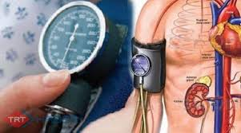
Aşağıdaki sorunlardan biri veya daha fazlası gerçek dirençli hipertansiyona katkıda bulunabilir :
Hücre dışı hacim genişlemesi
●Artan sempatik aktivasyon
●Steroid olmayan antiinflamatuar ilaçlar (NSAID'ler) veya uyarıcılar gibi kan basıncını yükseltebilecek maddelerin yutulması
●Hipertansiyonun ikincil veya katkıda bulunan nedenleri
https://www.trthaber.com/haber/saglik/acaba-sizde-de-yuksek-tansiyon-var-mi-2283.html

Slide 52
Hipertansif aciliyet ve acil durum
Akut uç organ hasarı kanıtı olan şiddetli hipertansiyon (genellikle 120 mmHg'nin üzerinde diyastolik kan basıncı), hipertansif acil olarak tanımlanır .
Hipertansif acil durumlar yaşamı tehdit edici olabilir ve genellikle gözetimli bir ortamda parenteral ilaçlarla acil tedavi gerektirir.
Akut son organ hasarı yaşamayan asemptomatik hastalarda şiddetli hipertansiyon (genellikle 120 mmHg'nin üzerinde bir diyastolik kan basıncı), hipertansif aciliyet olarak adlandırılır.
Bu tür hastalarda kan basıncındaki hızlı düşüşün kanıtlanmış bir yararı yoktur . Hipertansif aciliyet, özellikle ilaçlarına tam olarak uymayan hipertansiyonu olduğu bilinen hastalarda klinik uygulamada yaygındır. Asemptomatik kan basıncı yükselmesi vakalarının çoğu, daha yüksek bir bakım düzeyine sevk edilmeden ofis ortamında ele alınabilir.

Slide 53
Tedaviyi bırakma
Evre 1 hipertansiyonu olan bazı hastalar, genellikle tek bir ilaçla iyi kontrol edilir. Yıllar sonra, antihipertansif tedavinin kademeli olarak azaltılıp azaltılamayacağı veya hatta kesilip bırakılamayacağı sorusu ortaya çıkar.
Tedavinin kesilmesinden sonra, hastaların önemli bir kısmı en az bir ila iki yıl boyunca normotansif kalır.
Hastaların daha büyük bir bölümü, alınan ilaçların sayısı ve/veya dozunda bir azalma ile iyileşir .
Birden fazla ilaç alan iyi kontrol edilen hastalarda ilaç dozunun kademeli olarak azaltılması endikedir
Bazı antihipertansif ilaçların, özellikle yüksek dozlarda kısa etkili beta blokerlerin (örneğin propranolol ) veya kısa etkili alfa-2 agonistlerinin ( klonidin ) aniden kesilmesi, potansiyel olarak ölümcül bir yoksunluk sendromuna yol açabilir. Bu ajanların haftalarca kademeli olarak kesilmesi bu sorunu önlemelidir.

Slide 54
Kan basıncı yönetimine sistem yaklaşımı
Kan basıncı kontrol oranlarını iyileştirmek için aşağıdaki ekip tabanlı stratejilerden birinin veya daha fazlasının benimsenmeli:
●Doğrulanmış cihazlar kullanılarak evde tansiyon ölçümlerinin elektronik veya telefonla aktarımı
●Ayaktan kan basıncı izleme (ABPM) ve/veya klinik otomatik ofis kan basıncı izleme (AOBPM) için artan kullanılabilirlik
●Tansiyon kontrolünü değerlendirebilen ve kontrol edilmediği takdirde ilaçları ayarlamak için sağlayıcılarla birlikte çalışan tıbbi asistanlar ve/veya hemşirelerle artan iletişim (şahsen, telefonla veya elektronik olarak)

Slide 55

●Klinik eczacıların tedavi ekibine entegrasyonu
●İlaç titrasyonu için sabit kademeli bakım algoritmalarının kullanımı
●Kan basıncını kontrol etmesi zor olan hastaları değerlendirmek için klinik hipertansiyon uzmanlarının artan mevcudiyeti
https://www.sozcu.com.tr/2019/gundem/14-mayis-eczacilik-gunu-iste-en-guzel-eczacilik-gunu-mesajlari-4784759/

Slide 56

SAĞLIKLI GÜNLER DİLERİM….
https://tr.depositphotos.com/vector-images/doktor-%C3%A7izim.html

Slide 57
Kaynaklar
Muntner P, Carey RM, Gidding S, et al. Potential US Population Impact of the 2017 ACC/AHA High Blood Pressure Guideline. Circulation 2018; 137:109.
Yoon SS, Gu Q, Nwankwo T, et al. Trends in blood pressure among adults with hypertension: United States, 2003 to 2012. Hypertension 2015; 65:54.
https://www.cdc.gov/nchs/data/ahcd/namcs_summary/2014_namcs_web_tables.pdf.
Whelton PK, Carey RM, Aronow WS, et al. 2017 ACC/AHA/AAPA/ABC/ACPM/AGS/APhA/ASH/ASPC/NMA/PCNA Guideline for the Prevention, Detection, Evaluation, and Management of High Blood Pressure in Adults: A Report of the American College of Cardiology/American Heart Association Task Force on Clinical Practice Guidelines. Hypertension 2018; 71:e13.
Williams B, Mancia G, Spiering W, et al. 2018 ESC/ESH Guidelines for the management of arterial hypertension. Eur Heart J 2018; 39:3021.
Unger T, Borghi C, Charchar F, et al. 2020 International Society of Hypertension global hypertension practice guidelines. J Hypertens 2020; 38:982.
Hypertension in adults: Diagnosis and management. National Institute for Health and Care Excellence (NICE). http://www.nice.org.uk/guidance/ng136 (Accessed on October 23, 2020).
Lewington S, Clarke R, Qizilbash N, et al. Age-specific relevance of usual blood pressure to vascular mortality: a meta-analysis of individual data for one million adults in 61 prospective studies. Lancet 2002; 360:1903.
Muntner P, Shimbo D, Carey RM, et al. Measurement of Blood Pressure in Humans: A Scientific Statement From the American Heart Association. Hypertension 2019; 73:e35.
Stergiou GS, Palatini P, Parati G, et al. 2021 European Society of Hypertension practice guidelines for office and out-of-office blood pressure measurement. J Hypertens 2021; 39:1293.
Beevers G, Lip GY, O'Brien E. ABC of hypertension: Blood pressure measurement. Part II-conventional sphygmomanometry: technique of auscultatory blood pressure measurement. BMJ 2001; 322:1043.
Roerecke M, Kaczorowski J, Myers MG. Comparing Automated Office Blood Pressure Readings With Other Methods of Blood Pressure Measurement for Identifying Patients With Possible Hypertension: A Systematic Review and Meta-analysis. JAMA Intern Med 2019; 179:351.
Myers MG. A proposed algorithm for diagnosing hypertension using automated office blood pressure measurement. J Hypertens 2010; 28:703.
Shimbo D, Artinian NT, Basile JN, et al. Self-Measured Blood Pressure Monitoring at Home: A Joint Policy Statement From the American Heart Association and American Medical Association. Circulation 2020; 142:e42.
Forman JP, Stampfer MJ, Curhan GC. Diet and lifestyle risk factors associated with incident hypertension in women. JAMA 2009; 302:401.
Sonne-Holm S, Sørensen TI, Jensen G, Schnohr P. Independent effects of weight change and attained body weight on prevalence of arterial hypertension in obese and non-obese men. BMJ 1989; 299:767.
Staessen JA, Wang J, Bianchi G, Birkenhäger WH. Essential hypertension. Lancet 2003; 361:1629.
Wang NY, Young JH, Meoni LA, et al. Blood pressure change and risk of hypertension associated with parental hypertension: the Johns Hopkins Precursors Study. Arch Intern Med 2008; 168:643.

Slide 58
Carnethon MR, Evans NS, Church TS, et al. Joint associations of physical activity and aerobic fitness on the development of incident hypertension: coronary artery risk development in young adults. Hypertension 2010; 56:49.
The sixth report of the Joint National Committee on prevention, detection, evaluation, and treatment of high blood pressure. Arch Intern Med 1997; 157:2413.
Lorell BH, Carabello BA. Left ventricular hypertrophy: pathogenesis, detection, and prognosis. Circulation 2000; 102:470.
Vakili BA, Okin PM, Devereux RB. Prognostic implications of left ventricular hypertrophy. Am Heart J 2001; 141:334.
Levy D, Larson MG, Vasan RS, et al. The progression from hypertension to congestive heart failure. JAMA 1996; 275:1557.
Flint AC, Conell C, Ren X, et al. Effect of Systolic and Diastolic Blood Pressure on Cardiovascular Outcomes. N Engl J Med 2019; 381:243.
Staessen JA, Fagard R, Thijs L, et al. Randomised double-blind comparison of placebo and active treatment for older patients with isolated systolic hypertension. The Systolic Hypertension in Europe (Syst-Eur) Trial Investigators. Lancet 1997; 350:757.
Thrift AG, McNeil JJ, Forbes A, Donnan GA. Risk factors for cerebral hemorrhage in the era of well-controlled hypertension. Melbourne Risk Factor Study (MERFS) Group. Stroke 1996; 27:2020.
Wilson PW. Established risk factors and coronary artery disease: the Framingham Study. Am J Hypertens 1994; 7:7S.
Coresh J, Wei GL, McQuillan G, et al. Prevalence of high blood pressure and elevated serum creatinine level in the United States: findings from the third National Health and Nutrition Examination Survey (1988-1994). Arch Intern Med 2001; 161:1207.
Hsu CY, McCulloch CE, Darbinian J, et al. Elevated blood pressure and risk of end-stage renal disease in subjects without baseline kidney disease. Arch Intern Med 2005; 165:923.
Franklin SS, Larson MG, Khan SA, et al. Does the relation of blood pressure to coronary heart disease risk change with aging? The Framingham Heart Study. Circulation 2001; 103:1245.
Taylor BC, Wilt TJ, Welch HG. Impact of diastolic and systolic blood pressure on mortality: implications for the definition of "normal". J Gen Intern Med 2011; 26:685.
McGrath BP, Kundu P, Daya N, et al. Isolated Diastolic Hypertension in the UK Biobank: Comparison of ACC/AHA and ESC/NICE Guideline Definitions. Hypertension 2020; 76:699.
Jackson R, Lawes CM, Bennett DA, et al. Treatment with drugs to lower blood pressure and blood cholesterol based on an individual's absolute cardiovascular risk. Lancet 2005; 365:434.
US Preventive Services Task Force, Krist AH, Davidson KW, et al. Screening for Hypertension in Adults: US Preventive Services Task Force Reaffirmation Recommendation Statement. JAMA 2021; 325:1650.
Siu AL, U.S. Preventive Services Task Force. Screening for high blood pressure in adults: U.S. Preventive Services Task Force recommendation statement. Ann Intern Med 2015; 163:778.
Nerenberg KA, Zarnke KB, Leung AA, et al. Hypertension Canada's 2018 Guidelines for Diagnosis, Risk Assessment, Prevention, and Treatment of Hypertension in Adults and Children. Can J Cardiol 2018; 34:506.
Bloch MJ, Basile JN. Ambulatory blood pressure monitoring to diagnose hypertension--an idea whose time has come. J Am Soc Hypertens 2016; 10:89.
Chobanian AV, Bakris GL, Black HR, et al. The Seventh Report of the Joint National Committee on Prevention, Detection, Evaluation, and Treatment of High Blood Pressure: the JNC 7 report. JAMA 2003; 289:2560.
Mancia G, De Backer G, Dominiczak A, et al. 2007 Guidelines for the Management of Arterial Hypertension: The Task Force for the Management of Arterial Hypertension of the European Society of Hypertension (ESH) and of the European Society of Cardiology (ESC). J Hypertens 2007; 25:1105.
Forman JP, Brenner BM. 'Hypertension' and 'microalbuminuria': the bell tolls for thee. Kidney Int 2006; 69:22.

Slide 59
Cuspidi C, Lonati L, Macca G, et al. Cardiovascular risk stratification in hypertensive patients: impact of echocardiography and carotid ultrasonography. J Hypertens 2001; 19:375.
Eckel RH, Jakicic JM, Ard JD, et al. 2013 AHA/ACC guideline on lifestyle management to reduce cardiovascular risk: a report of the American College of Cardiology/American Heart Association Task Force on Practice Guidelines. J Am Coll Cardiol 2014; 63:2960.
He FJ, Li J, Macgregor GA. Effect of longer term modest salt reduction on blood pressure: Cochrane systematic review and meta-analysis of randomised trials. BMJ 2013; 346:f1325.
Appel LJ, Brands MW, Daniels SR, et al. Dietary approaches to prevent and treat hypertension: a scientific statement from the American Heart Association. Hypertension 2006; 47:296.
Tuck ML, Sowers J, Dornfeld L, et al. The effect of weight reduction on blood pressure, plasma renin activity, and plasma aldosterone levels in obese patients. N Engl J Med 1981; 304:930.
Whelton PK, Appel LJ, Espeland MA, et al. Sodium reduction and weight loss in the treatment of hypertension in older persons: a randomized controlled trial of nonpharmacologic interventions in the elderly (TONE). TONE Collaborative Research Group. JAMA 1998; 279:839.
Stevens VJ, Corrigan SA, Obarzanek E, et al. Weight loss intervention in phase 1 of the Trials of Hypertension Prevention. The TOHP Collaborative Research Group. Arch Intern Med 1993; 153:849.
Ascherio A, Rimm EB, Giovannucci EL, et al. A prospective study of nutritional factors and hypertension among US men. Circulation 1992; 86:1475.
Elmer PJ, Obarzanek E, Vollmer WM, et al. Effects of comprehensive lifestyle modification on diet, weight, physical fitness, and blood pressure control: 18-month results of a randomized trial. Ann Intern Med 2006; 144:485.
Blood Pressure Lowering Treatment Trialists' Collaboration, Turnbull F, Neal B, et al. Effects of different regimens to lower blood pressure on major cardiovascular events in older and younger adults: meta-analysis of randomised trials. BMJ 2008; 336:1121.
Hebert PR, Moser M, Mayer J, et al. Recent evidence on drug therapy of mild to moderate hypertension and decreased risk of coronary heart disease. Arch Intern Med 1993; 153:578.
Mancia G, Fagard R, Narkiewicz K, et al. 2013 ESH/ESC Guidelines for the management of arterial hypertension: the Task Force for the management of arterial hypertension of the European Society of Hypertension (ESH) and of the European Society of Cardiology (ESC). J Hypertens 2013; 31:1281.
Rosendorff C, Black HR, Cannon CP, et al. Treatment of hypertension in the prevention and management of ischemic heart disease: a scientific statement from the American Heart Association Council for High Blood Pressure Research and the Councils on Clinical Cardiology and Epidemiology and Prevention. Circulation 2007; 115:2761.
Law MR, Morris JK, Wald NJ. Use of blood pressure lowering drugs in the prevention of cardiovascular disease: meta-analysis of 147 randomised trials in the context of expectations from prospective epidemiological studies. BMJ 2009; 338:b1665.
Reboussin DM, Allen NB, Griswold ME, et al. Systematic Review for the 2017 ACC/AHA/AAPA/ABC/ACPM/AGS/APhA/ASH/ASPC/NMA/PCNA Guideline for the Prevention, Detection, Evaluation, and Management of High Blood Pressure in Adults: A Report of the American College of Cardiology/American Heart Association Task Force on Clinical Practice Guidelines. Hypertension 2018; 71:e116.
James PA, Oparil S, Carter BL, et al. 2014 evidence-based guideline for the management of high blood pressure in adults: report from the panel members appointed to the Eighth Joint National Committee (JNC 8). JAMA 2014; 311:507.
Webb AJ, Fischer U, Mehta Z, Rothwell PM. Effects of antihypertensive-drug class on interindividual variation in blood pressure and risk of stroke: a systematic review and meta-analysis. Lancet 2010; 375:906.
Wald DS, Law M, Morris JK, et al. Combination therapy versus monotherapy in reducing blood pressure: meta-analysis on 11,000 participants from 42 trials. Am J Med 2009; 122:290.
Carey RM, Calhoun DA, Bakris GL, et al. Resistant Hypertension: Detection, Evaluation, and Management: A Scientific Statement From the American Heart Association. Hypertension 2018; 72:e53.
Severe symptomless hypertension. Lancet 1989; 2:1369.
O'Mailia JJ, Sander GE, Giles TD. Nifedipine-associated myocardial ischemia or infarction in the treatment of hypertensive urgencies. Ann Intern Med 1987; 107:185.
Grossman E, Messerli FH, Grodzicki T, Kowey P. Should a moratorium be placed on sublingual nifedipine capsules given for hypertensive emergencies and pseudoemergencies? JAMA 1996; 276:1328.
Schmieder RE, Rockstroh JK, Messerli FH. Antihypertensive therapy. To stop or not to stop? JAMA 1991; 265:1566.
Nelson MR, Reid CM, Krum H, et al. Short-term predictors of maintenance of normotension after withdrawal of antihypertensive drugs in the second Australian National Blood Pressure Study (ANBP2). Am J Hypertens 2003; 16:39.
Freis ED, Thomas JR, Fisher SG, et al. Effects of reduction in drugs or dosage after long-term control of systemic hypertension. Am J Cardiol 1989; 63:702.
Finnerty FA Jr. Stepped-down therapy versus intermittent therapy in systemic hypertension. Am J Cardiol 1990; 66:1373.

